Slide 1

Black Jack game
Изготвено от Виктор Христов и Антоан Атанасов 11и клас

Slide 2
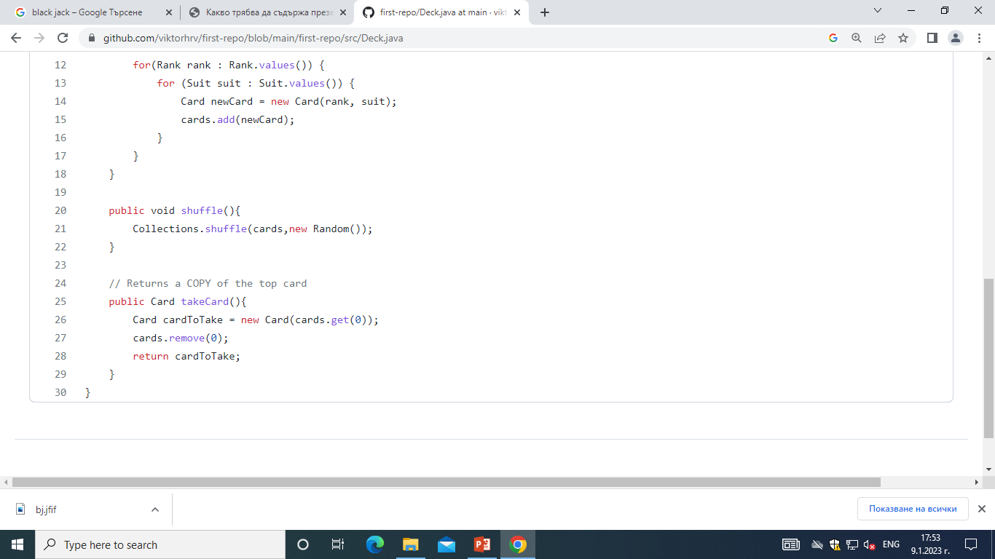
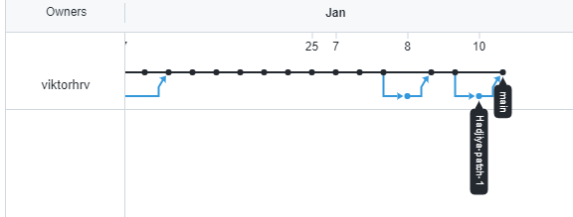
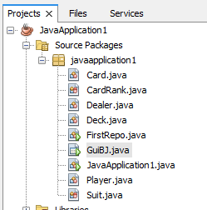
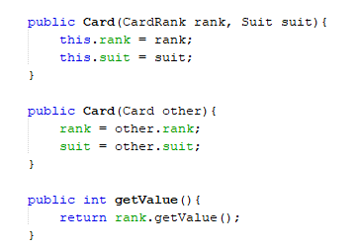
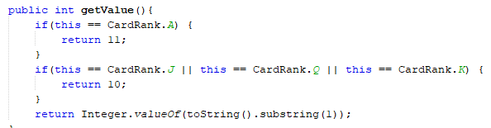
Как са разпределени ролите?
И двамата сме правили промени по кода, съобразно един с друг. Всеки е гледал предишните промени и е добавял или махал излишни работи.
Има графичен интерфейс (2 прозореца)
Има генератор на случайни числа
Има отделни класове
Има аксесори и мутатори

Slide 3
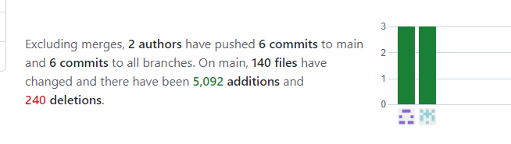
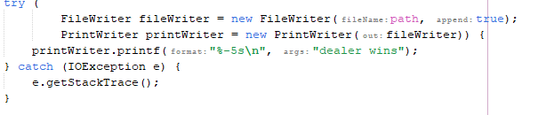
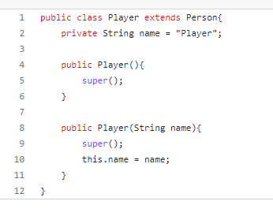
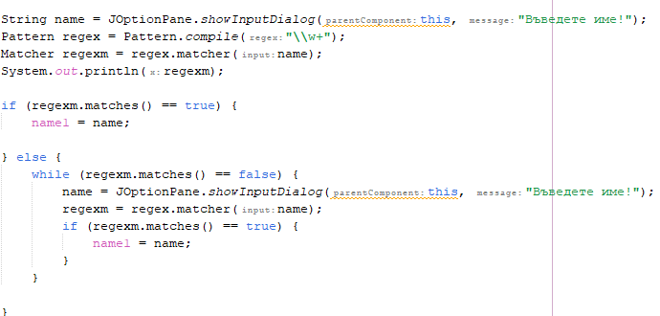
Black Jack

Slide 4
Какви тестове сте провели за да сте сигурни в коректната работа на програмата Ви?
Коя част от проекта Ви затрудни най-много?
Какво ново научихте при разработката на проекта?
Доволни ли сте от работата в екип?

Slide 5

Благодаря за Вниманието!

